Slide 1
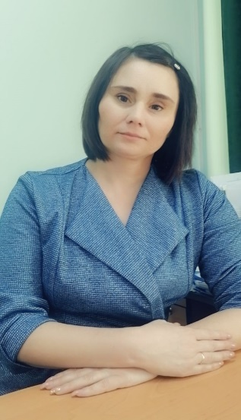
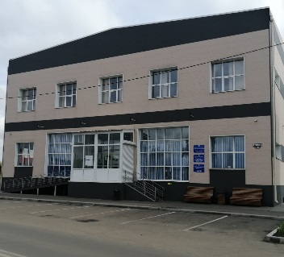
Иркутская область Министерство социального развития, опеки и попечительства Иркутской области Областное государственное бюджетное учреждение социального обслуживания
«Комплексный центр социального обслуживания населения Заларинского района»
Реализация проекта добровольческой организации ( волонтеров)
в сфере социального обслуживания
Кукольный театр «Волшебная шкатулка»
Руководитель проекта
Культорганизатор отделения сопровождения семей
с детьми-инвалидами,
детьми с ограниченными возможностями здоровья
(«Социальная служба «Микрореабилитационный центр»)
Данкина Наталья Станиславовна

Slide 2
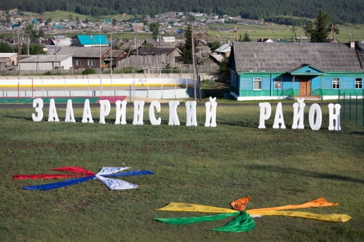
Актуальность реализации проекта
для Заларинского района
Выявлены проблемы
В нашем районе нет своего кукольного театра, а артисты различных театров приезжают крайне редко. По результатам анкетирования большинство родителей не уделяют внимание театрализованной деятельности в своей семье.
Слабая социализация и интеграция детей – инвалидов и детей с ОВЗ в Заларинском районе, т.к. многие не посещают общеобразовательные учреждения, не занимаются кружковой деятельностью.
Новизна проекта
Новизна проекта заключается в том, что занятия в волонтёрских группах с детьми – инвалидами проходят средствами кукольного театра, целью которого является обучение детей основам театральных постановок (русские народные сказки, потешки и небылицы).
Семейные ценности
Важной особенностью данного проекта является то, что, к мероприятиям, акциям привлекаются родители, тем самым развивается семейное добровольчество, укрепляющее семейные ценности и формирующее здоровую среду для развития полноценной, самодостаточной личности ребенка.
Реализация проекта способствует отвлечению детей от компьютера, телефона, телевизора и созданию для них нового и интересного пространства, где они могут общаться, мастерить, развиваться, а также принимая участие в постановке кукольного театра, могут раскрыть свой талант и способности в творчестве.

Slide 3
з
Цель проекта
Создание условий для социализации детей- инвалидов и детей с ограниченными возможностями здоровья по средством участия в качестве актеров и зрителей в постановках мобильного волонтерского кукольного театра «Волшебная шкатулка»
за
Задачи проекта
Создать мобильный кукольный театр, состоящий из волонтеров детей – инвалидов и детей с ОВЗ, на базе Комплексного центра Заларинского района.
Сформировать и утвердить репертуар, годовую программу, сценарии постановок, план подготовки и проведения спектаклей.
Заключить соглашения о совместной деятельности между учреждением и организациями Заларинского района.
Привлечь внимание общества Заларинского района к проблемам социализации детей с ОВЗ и детей – инвалидов.

Slide 4
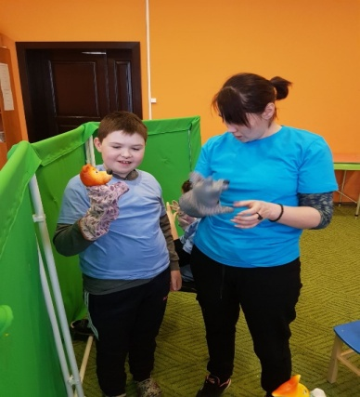
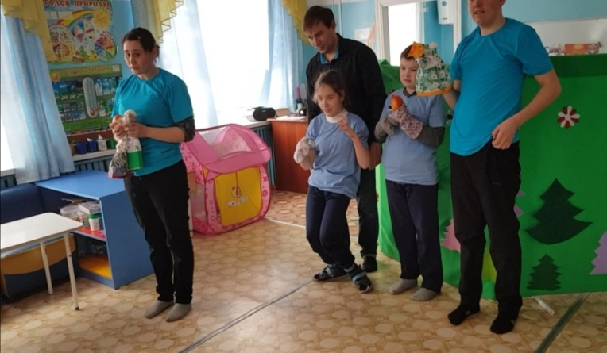
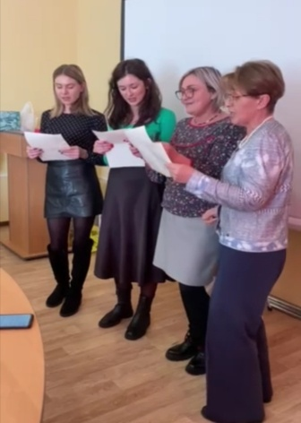
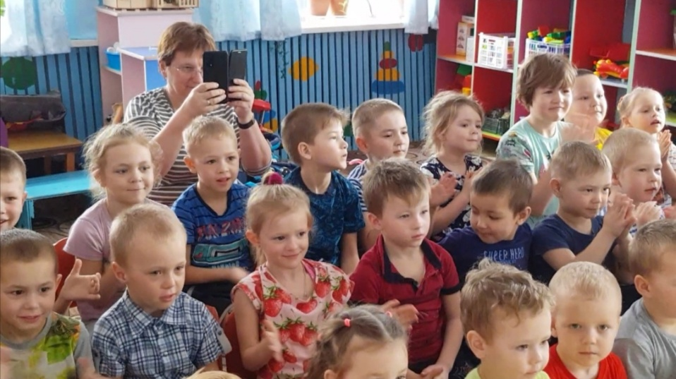
Целевая аудитория – участники проекта
дети-инвалиды и дети с ограниченными возможностями здоровья, проживающие в семьях
- родители (законные представители), воспитывающие детей-инвалидов и детей с ограниченными возможностями здоровья
- дети, составляющие ближайшее социальное окружение детей целевой группы

Slide 5
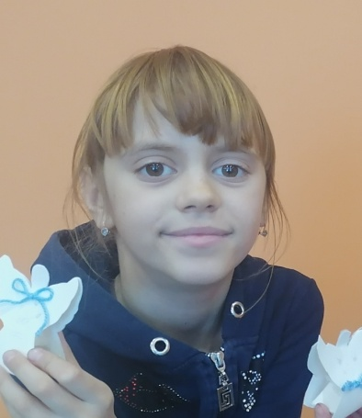
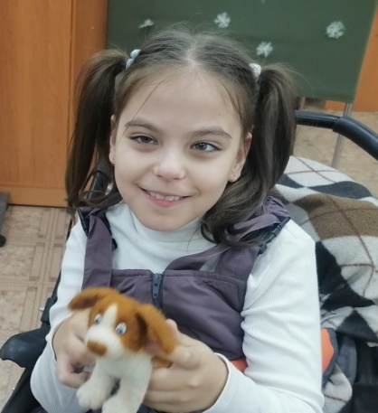
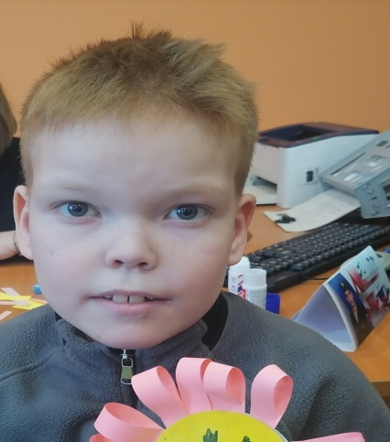
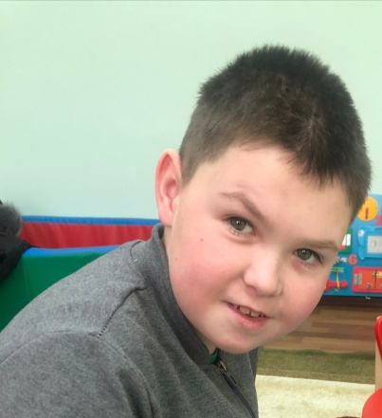
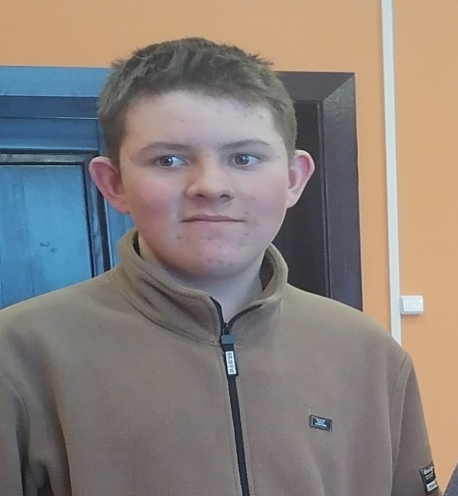
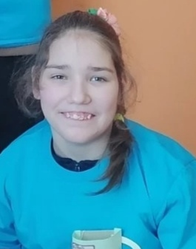
Первые участники проекта
Алина, 11лет
Лилия, 9лет
Кирилл, 10лет
Семён, 12лет
Руслан, 15лет
Екатерина, 14лет
При вхождении в проект:
уровень социализации 83%

Slide 6
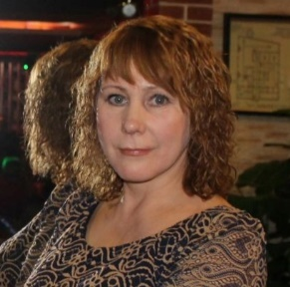
Команда проекта
Резенкова Марина Николаевна
Директор областного государственного учреждения социального обслуживания « Комплексный центр социального обслуживания населения Заларинского района»
Языкова Ольга Михайловна
Заведующая отделения сопровождения семей с детьми – инвалидами, детьми с ограниченными возможностями здоровья («Социальная служба «Микрореабилитационный центр»)
Гриднева Наталья Константиновна
Специалист по комплексной реабилитации инвалидов
Данкина Наталья Станиславовна
Культорганизатор отделения сопровождения семей с детьми – инвалидов, детьми с ограниченными возможностями здоровья («Социальная служба «Микрореабилитационный центр»)

Slide 7
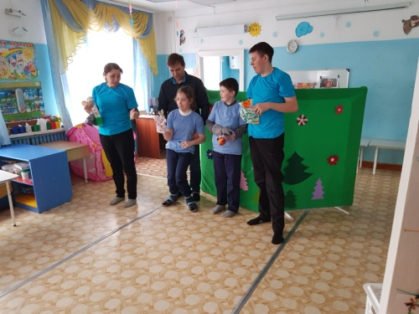
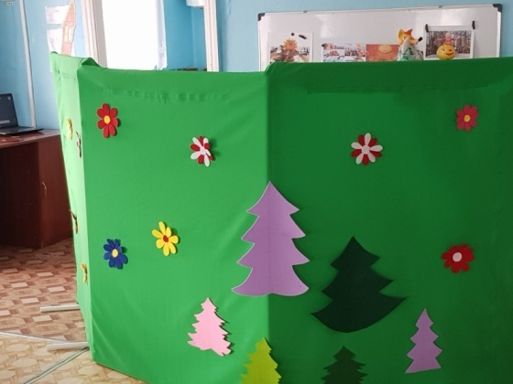
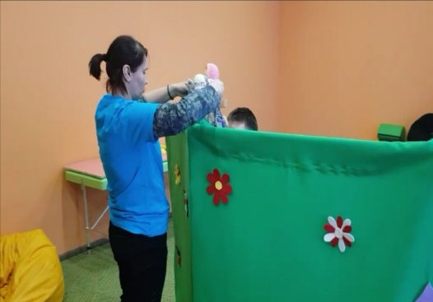
Этапы проекта
Подготовительный
*Разработка и оформление материалов проекта.
*Составление расписания развивающих занятий.
*Набор целевой группы.
*Проведение начальной диагностики.
*Проведение занятий и репетиций с детьми.
*Проведение консультаций, тренингов для родителей.
*Отслеживание динамики развития детей в процессе получения услуги (промежуточные диагностические процедуры).
Итоговый
*Постановка спектаклей и их реализация.
*Размещение информации о проведенных мероприятиях на сайте учреждения, в СМИ и сети интернет.
Реализационный (основной)
https://vk.com/wall-211688612_377

Slide 8
Условия для реализации проекта
Кадровое обеспечение проекта
Обеспечение проекта специально оборудованного автомобиля для перевозки инвалидов
Создание фонотеки, приобретение СD с классической музыкой, театральными шумами
Работа со СМИ, съемки видеосюжетов
Приобретение репертуарных сборников для детских драматических театров. Подписка на журнал «Театральные сезоны в школе».
Изготовление декораций, кукол, реквизита, приглашений
Закупка и приобретение материалов для реализации проекта
Распределение ролей, посещение мастер-классов в ДКТ с целью показа детям основ актерского мастерства
Выбор места и времени для премьеры; обсуждение, кому и когда будет показан спектакль

Slide 9
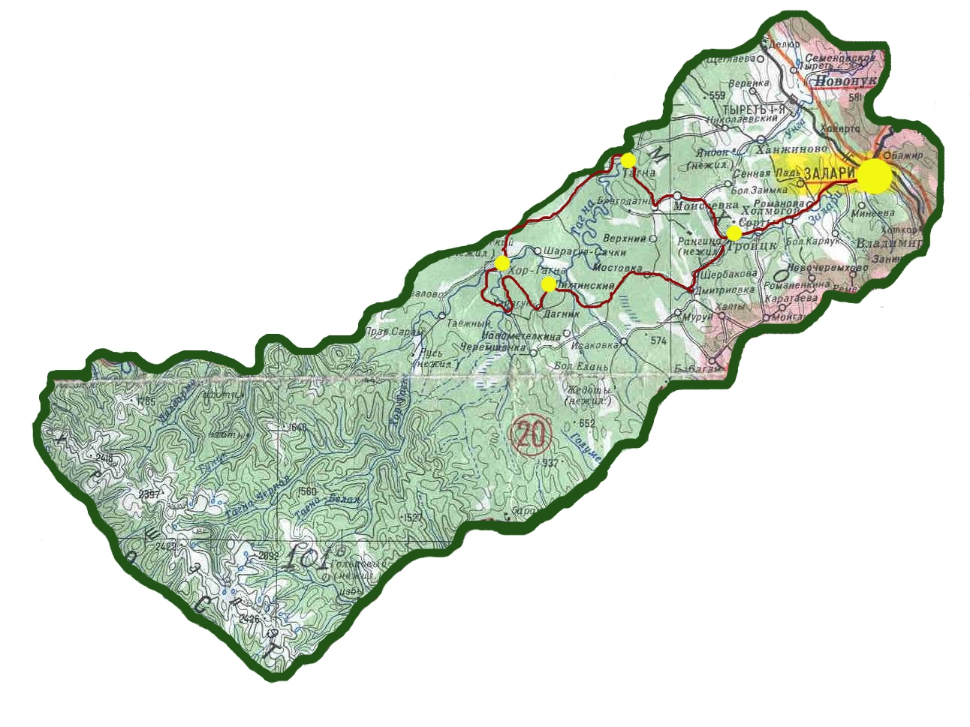
Территория внедрения проекта
Иркутская область, Заларинский район, из 15 муниципальных образований планируемый обхват 9 территорий
1. Заларинское муниципальное образование
2. Тыретское муниципальное образование
3. Ханжиновское муниципальное образование 4. Бажирское муниципальное образование 5. Моисеевское муниципальное образование 6. Троицкое муниципальное образование
7. Владимирское муниципальное образование
8. Черемшанское муниципальное образование
9. Мойганское муниципальное образование

Slide 10
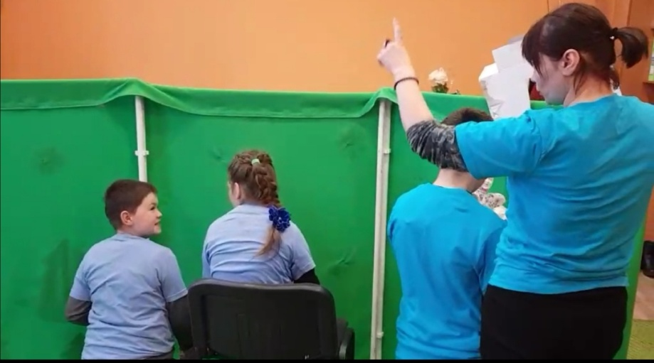
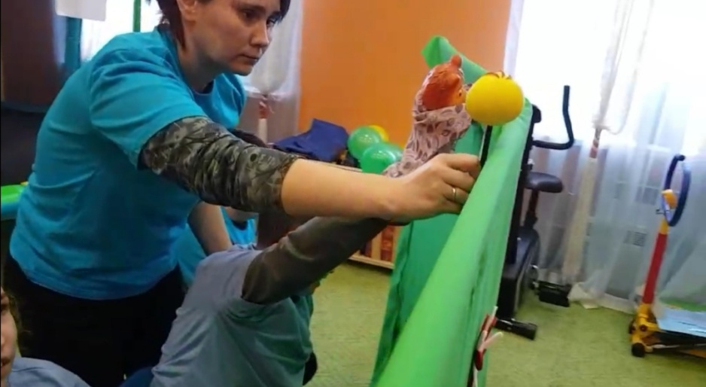
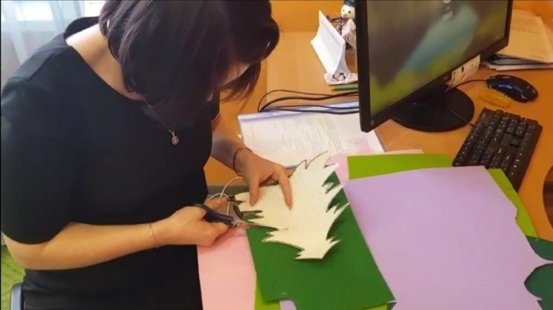
Результаты внедрения проекта
За период реализации проекта проведено 32 занятия, охват 18 детей – инвалидов и детей с ОВЗ.
Внедрены новые, эффективные формы творческого процесса, проведено: 2 мастер-класса, 7 репетиций, 1 экскурсия в театр, 2 показа кукольного театра и 1
занятие по вокалу.
После второго представления нам поступило предложение выступить на выпускном балу перед ребятами 4 класса МБОУ «ЗСОШ №1», родителями и педагогами.

Slide 11
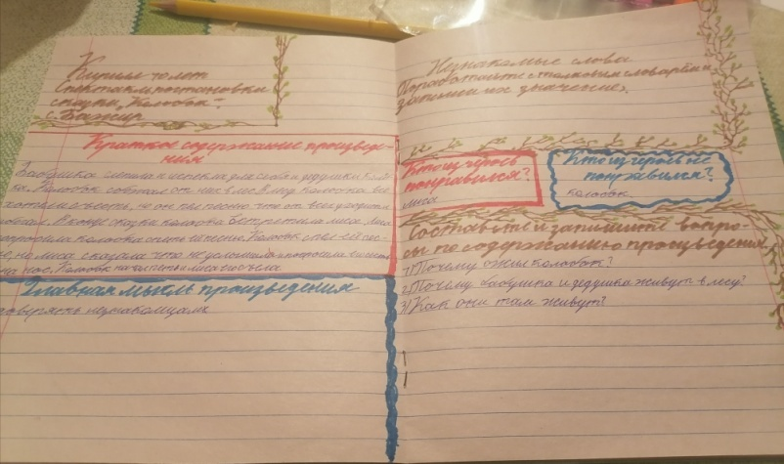
Количественные и качественные результаты
Количественные результаты проекта
Количество детей – инвалидов и детей с ОВЗ посещающих занятия кукольного театра не менее 18 человек.
Качественные результаты проекта
Приобретение навыков общения в кругу своих новых друзей
За год 28 выездных спектаклей и 3 спектакля на базе Комплексного центра
Будет опубликовано не менее 30 постов в соц. сетях.
Наши спектакли посетят не менее 600 человек
Публикация в местной газете «Сельская новь» - 2
Подготовка «Дневников творческого роста» с фотографиями не менее 18 альбомов.
Ослабление чувства одиночества, улучшение настроения и жизненного тонуса.
Усвоение участниками проекта навыков декоратора, кукловода, сценариста.
Творческое взаимодействие детей и родителей, воспитание интереса к творчеству и театрализованной деятельности.
Воспитание коммуникативной культуры участников с ОВЗ и нормой здоровья, сплочение коллектива.
Каждый член добровольческого объединения ведет «Дневник творческого роста», в котором фиксируют свои результаты: ведется словарь театральных терминов, вносятся основные теоретические сведения, делаются заметки о личном участии в работе объединения, собираются отзывы и фотографии.

Slide 12
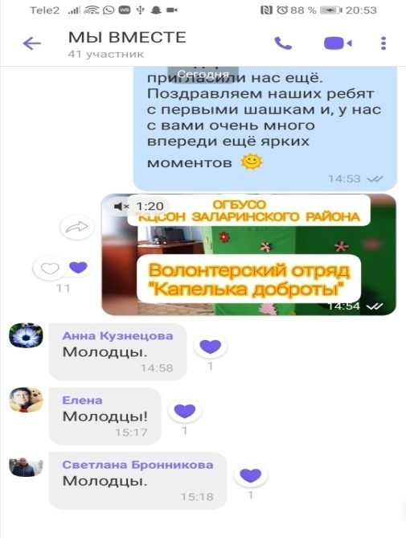
Оценка возможностей тиражирования практики
Результаты работы кукольного театра «Волшебная шкатулка» представлены в информационных материалах, размещенных на сайтах учреждения, Министерства социального развития, опеки и попечительства Иркутской области,
в мессенджерах создана группа "МЫ ВМЕСТЕ», где также размещены фото - материалы, разъяснительные буклеты о действиях и участниках программы.
Выпущены буклеты, памятки для населения Заларинского района с целью информирования о создании и функционировании данной программы.

Slide 13
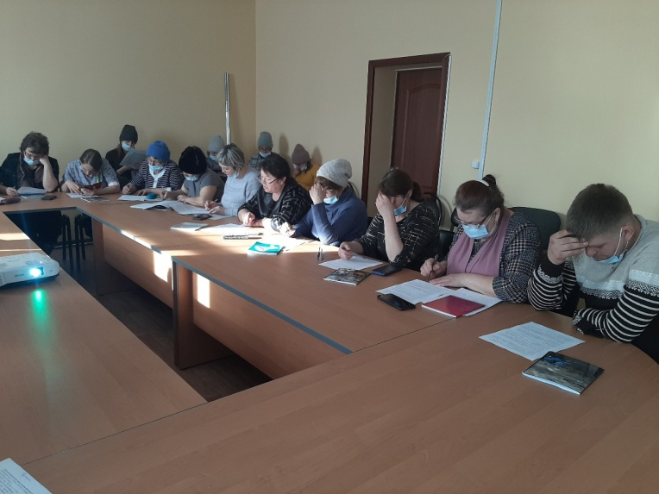
Результаты деятельности проекта доказывают его эффективность и практическую значимость, что подтверждено:
предоставлением качественных социальных услуг соответствующей особым потребностями ребенка данной категории и его семьи;
созданием в рамках муниципального образования системы межведомственного взаимодействия, позволяющей добиваться эффективной реабилитации.
обеспечением в рамках программы Инклюзивный театр «Волшебная шкатулка» инновационной модели комплексной помощи ребенку, в том числе реабилитации, воспитания, обучения, оздоровления, профилактики вторичных деструкций и деформаций развития, а также творческого, культурно - досугового, оздоровительного, аспектов;
содействием процессам интеграции, адаптации и включения в социум ребенка с ограниченными возможностями, повышением реабилитационного потенциала семьи в целом.
На межведомственном методическом объединение учреждения представлен начальный результат действия программы кукольного театра «Волшебная шкатулка».

Slide 14
Спасибо за внимание
адрес места нахождения:
Иркутская область, Заларинский район, рп Залари,
улица Дзержинского 54 А
тел.83955221218
https://vk.com/public211688612
https://kcson-zalari.ru/
https://ok.ru/group/70000000029793

